Slide 1
신입생 세미나 python
2024. 04. 04
전종우
junjongwoo30@naver.com

Slide 2
목차
1. 파이썬이란 무엇인가?
* 1.1 파이썬이란?
* 1.2 파이썬의 특징
* 1.3 파이썬으로 무엇을 할 수 있을까?
* 1.4 파이썬 설치하기
* 1.4 파이썬 둘러보기
* 1.5 파이썬과 에디터
* 1.6 발표 일정

Slide 3

1. 파이썬이란 무엇인가?
1.1 파이썬이란?
파이썬(Python): 1990년 암스테르담의 귀도 반 로섬이 개발한 인터프리터 언어
인터프리터 언어: 한 줄씩 소스 코드를 해석해서 그때그때 실행해 결과를 바로 확인할 수 있는 언어

Slide 4
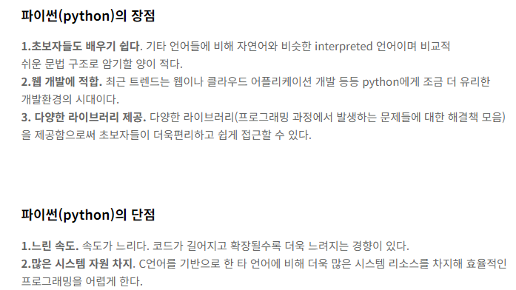
1. 파이썬이란 무엇인가?
1.1 파이썬이란? – (c언어와의 차이점)

Slide 5
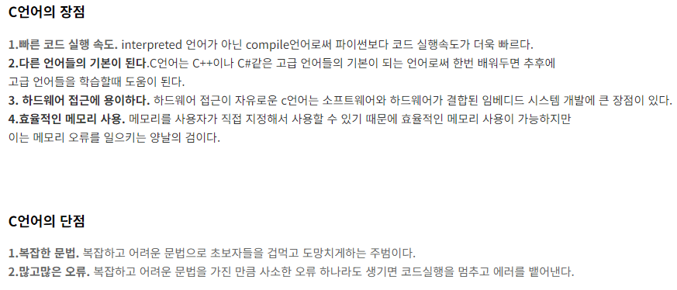
1. 파이썬이란 무엇인가?
1.1 파이썬이란? – (c언어와의 차이점)

Slide 6


1. 파이썬이란 무엇인가?
1.2 파이썬의 특징
1. 파이썬은 인간다운 언어이다.

Slide 7
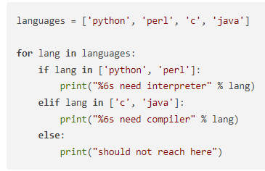
1. 파이썬이란 무엇인가?
1.2 파이썬의 특징
2. 문법이 쉬워 빠르게 배울 수 있다.
3. 무료이지만 강력하다.
- 파이썬은 오픈소스 이며 무료 소프트웨어이다.
4. 간결하다.
5. 프로그래밍을 즐기게 해준다.
6. 개발 속도가 빠르다.

Slide 8
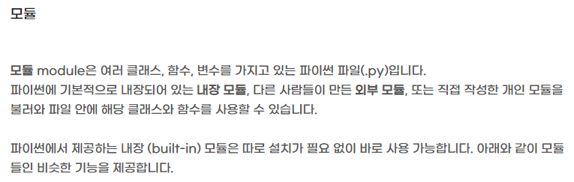
1. 파이썬이란 무엇인가?
1.3 파이썬으로 무엇을 할 수 있을까?

Slide 9
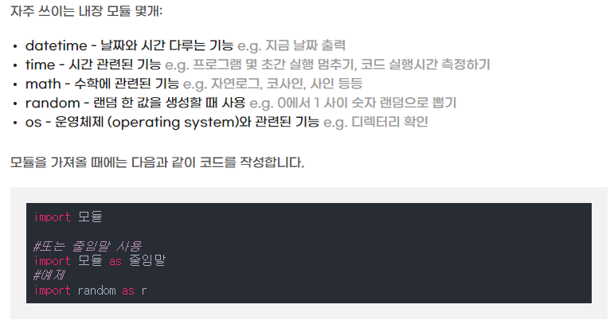
1. 파이썬이란 무엇인가?
1.3 파이썬으로 무엇을 할 수 있을까?

Slide 10
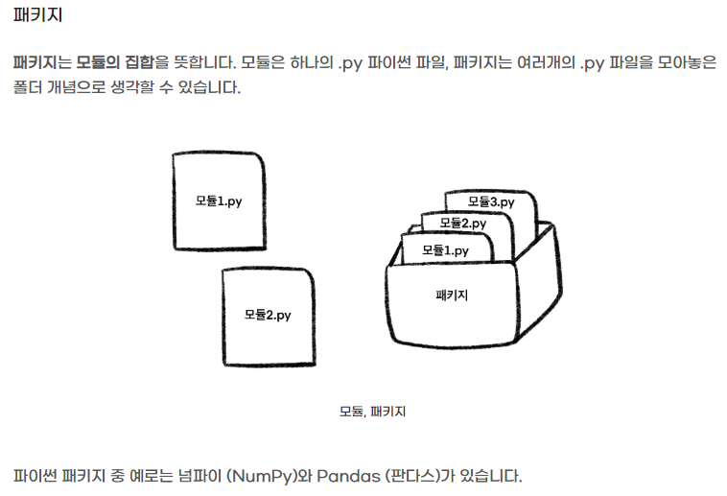
1. 파이썬이란 무엇인가?
1.3 파이썬으로 무엇을 할 수 있을까?

Slide 11
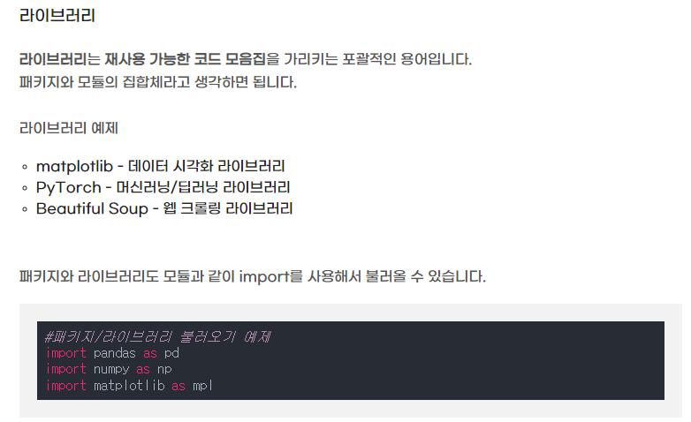
1. 파이썬이란 무엇인가?
1.3 파이썬으로 무엇을 할 수 있을까?

Slide 12

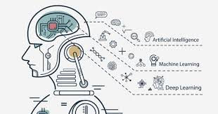



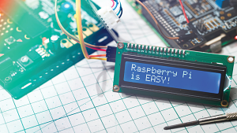

1. 파이썬이란 무엇인가?
1.3 파이썬으로 무엇을 할 수 있을까?
GUI 프로그래밍
…
사물인터넷

Slide 13
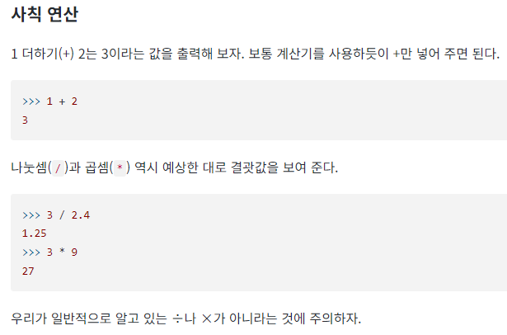
1. 파이썬이란 무엇인가?
1.4 파이썬 둘러보기

Slide 14
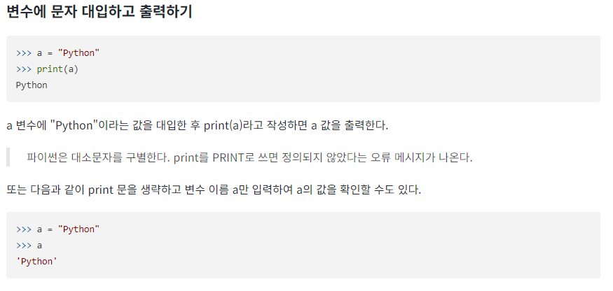
1. 파이썬이란 무엇인가?
1.4 파이썬 둘러보기

Slide 15
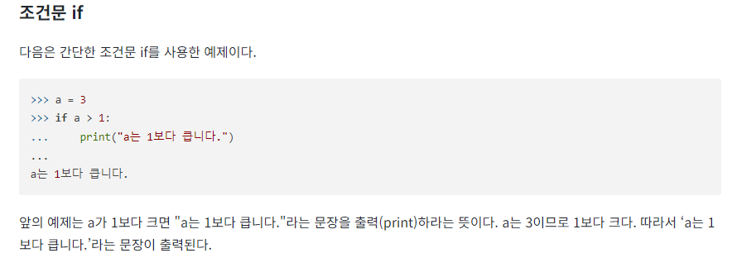
1. 파이썬이란 무엇인가?
1.4 파이썬 둘러보기

Slide 16
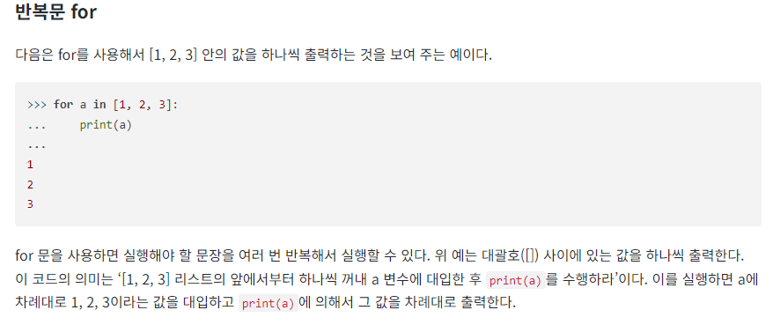
1. 파이썬이란 무엇인가?
1.4 파이썬 둘러보기

Slide 17
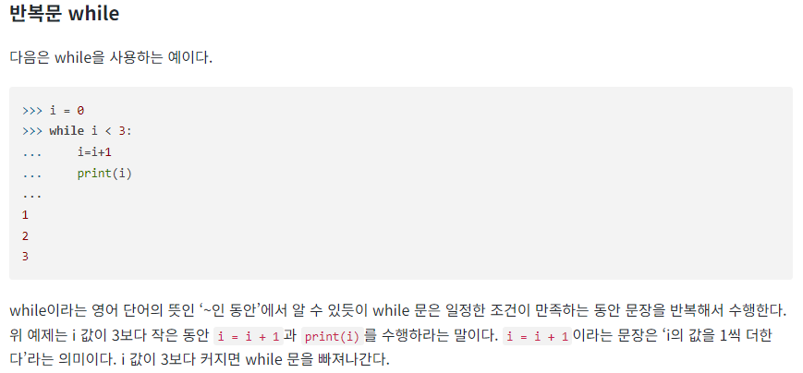
1. 파이썬이란 무엇인가?
1.4 파이썬 둘러보기

Slide 18
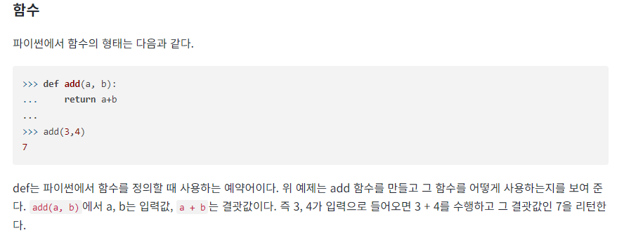
1. 파이썬이란 무엇인가?
1.4 파이썬 둘러보기

Slide 19
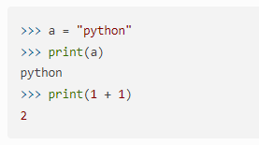
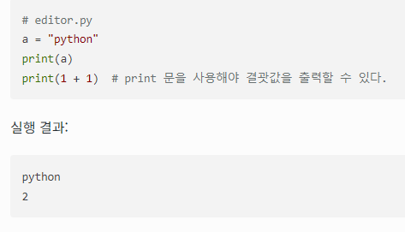
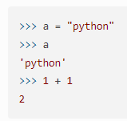
1. 파이썬이란 무엇인가?
1.5 파이썬과 에디터
에디터: 소스 코드를 편집할 수 있는 프로그래밍 도구.
<파이썬 셀>
<에디터>

Slide 20

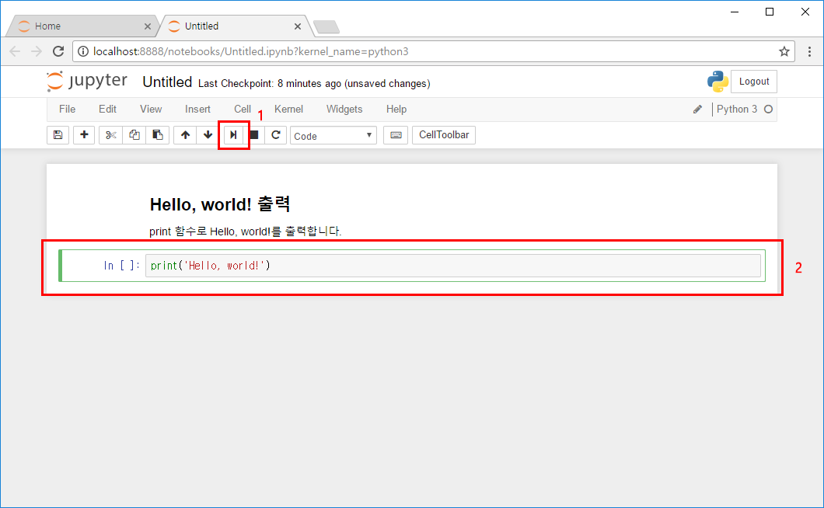
1. 파이썬이란 무엇인가?
1.5 파이썬과 에디터

Slide 21


1. 파이썬이란 무엇인가?
1.5 파이썬과 에디터

Slide 22
1. 파이썬이란 무엇인가?
1.6 발표 일정
시간 및 장소: 매주 목요일 오후 7시 / E8-10동 210호
교재: 점프 투 파이썬(https://wikidocs.net/book/1)
장 | 이름 | 일정
2 장 | 덕림 | 4.11
3 장 | 석뢰 | 4.18
4 장 | 찬구 | 4.25
5.1~5.4 장 | 유빈 | 5.2
5.5 장 | 범구 | 5.9
5.6~5.7 장 | 현지 | 5.16
7장 | 상우 | 5.23
8장 | 은미 | 5.30

Slide 23

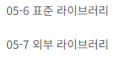
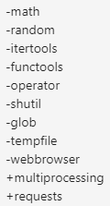
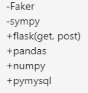
1. 파이썬이란 무엇인가?
1.6 발표 일정
5.5 장 | 범구
5.6~5.7 장 | 현지

Slide 24
QnA.

